Slide 1


物联网中感知环境安全机制
胡润玺
2020302191291

Slide 2
目录
1
2
感知层技术
射频识别技术
3
4
无线传感器网络技术
感知环境安全分析
5
6
感知环境安全机制
END

Slide 3
1
感知层技术

Slide 4
1
主要功能
非电量（如物理量、化学量和生物量）
电信号
通过网络进行传输和对控制命令进行响应
Step 01
Step 02
Step 03

Slide 5
1
关键技术
物联网的数据采集端通常使用传感器。
基本技术要点是实现自动识别技术
传感器技术具有快速、实时和准确获取客观世界实体信息的特点，并能生成信息系统可识别的信号
接触式
非接触式

Slide 6
2
射频识别技术

Slide 7
2
主要组成
电子标签
RFID读写器
天线
可以贴在或嵌入物体中，用于识别物体并获取相关数据
使用无线射频方式进行短距离传输
实现电子标签和读写器之间的双向无线数据通信
射频识别技术（RFID）传感器
是一种无源传感器

Slide 8
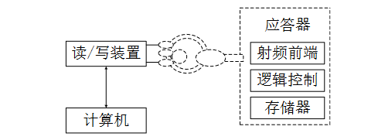
2
RFID
01
02
03
目的
功能
特点
感知环境是基础，各种敏感传感器是基石。通过附着在物体上，间接传输物体相关信息，实现对物体或相关设备的智能化管理和控制
传感器能够实时采集并传输数据，形成大规模的数据，通过大数据分析可以形成决策和判断的信息来源，并用于训练人工智能系统
通过传感器数据与智能设备的协作，以及后端的决策分析和人工智能，形成了与传统互联网不同的运作模式

Slide 9
3
无线传感器网络技术

Slide 10
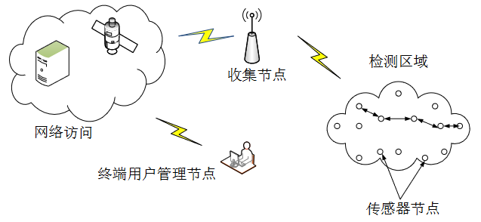




（Wireless Sensor Networks）
3
WSN
由多个传感器节点组成的基于传感器的网络
通信技术
芯片技术
网络技术
集成电路技术
软件技术
将传感器节点组成网络，在传感器之间进行信息处理和传输，并将数据传输到互联网进行信息交互

Slide 11



Narrow Band Internet of Things
3
NB-IoT
窄带物联网是基于蜂窝网络的通信技术，利用现有的移动通信基础设施来提供远程通信能力。
特点
适用
不足
Low Power Wide Area
采用低带宽、数据重复传输、简化网络传输协议等技术手段低功耗广域物联网技术，具有广覆盖、大连接、微功耗和低成本等优势。
适用于面向低功耗广域技术（ LPWA）的物联网应用。可以直接部署在GSM、UMTS或LTE网络上，可以降低部署成本，并实现应用系统的平滑升级。
传输速率较低、传输时延较大，并且在快速移动时容易掉线。对于移动性和速率性要求较高、数据量大、需要语音视频业务的场景，NB-IoT无法满足需求
移动通信领域中的无线通信标准

Slide 12
4
感知环境安全分析

Slide 13
4
末端的物联网传感器被视为单个网络节点，通过无线传感器网络中的网关连接到互联网网络层
物联网末端传感器
信息泄露
被未经授权的人获取，导致隐私泄露
利用物联网传感器的标签信息进行追踪和监视
拦截和重新发送传感器节点的数据，导致数据被篡改或误用
标签追踪
重放攻击
篡改信息
复制攻击
伪造攻击
篡改传感器节点的信息导致错误的数据传输或控制命令
复制传感器标签或身份，冒充合法节点进行非法操作
伪造传感器节点的身份或数据引起系统误判或操作失误

Slide 14
4
无线传感器网络的末端节点相比其他智能设备或计算机具有有限的计算资源、信息存储、无线通信和数据处理能力。
无线传感网络
由于无线传感器网络的自组网特性和复杂的网络拓扑结构存在两种技术安全问题
物理损坏
网络攻击
攻击者可以利用外部手段对部署在自然空间中的无线传感器网络节点进行破坏、修改或干扰，从而破坏网络的正常运行。攻击者还可以抓取节点的数据并破解通信密钥，导致密钥泄露或完全控制整个网络的安全威胁。
攻击者可能通过多种技术手段对无线传感器网络进行攻击，形成网络安全威胁。常见的网络攻击方法包括枚举攻击、阻塞攻击、拒绝服务攻击、虚拟身份攻击、节点模仿攻击和干扰攻击等。
为了确保物联网传感器和无线传感网络的安全，需要采取适当的安全措施，包括加密传输、身份验证、访问控制、防火墙、入侵检测和安全更新等。同时，监测和及时响应安全事件也是保障物联网系统安全的重要环节。

Slide 15
5
感知环境安全机制

Slide 16
5
末端传感器节点
电子标签保护
信息加密机制
采取措施限制电子标签的使用时间，并根据标签的有效使用情况有针对性地设置使用条件。
根据通讯协议，加密技术是通讯双方依照通信协议转换传输信息的一种技术
标签可以在完成特定任务后进入"终止"或"休眠"状态，防止标签信息被攻击者利用。
通过加密技术，使用密码学算法和安全认证实现对信息系统的安全保护，确保通信双方的传输信息安全

Slide 17
5
无线传感器网络
采用对称密钥加密通信方式，通信双方使用相同的密钥进行数据的加密和解密。对称密钥加密适合无线传感器网络，且目前的密钥管理技术主要包括异构芯片加速、数据并行加速和加密算法本身等方面的优化
针对物联网中的不同应用场景，采用不同的安全路由协议，确保数据传输在节点之间的安全运行
通过节点认证技术防止未经授权的用户访问物联网感知层节点和数据，常见的认证技术包括基于公钥算法、预共享密钥、随机密钥预分发和单向哈希函数等
建立管理的访问控制策略，根据用户的身份和级别授予相应的操作权限，实现动态的身份管理和细粒度的访问控制，引入零信任技术来解决访问控制问题
采用分布式入侵检测系统对节点传输数据进行抓取、分析和监控，及时发现潜在的安全问题，并拦截和追踪危害网络安全的行为
密钥管理
路由安全
节点认证
访问控制
入侵检测

Slide 18
6
END

